Slide 1
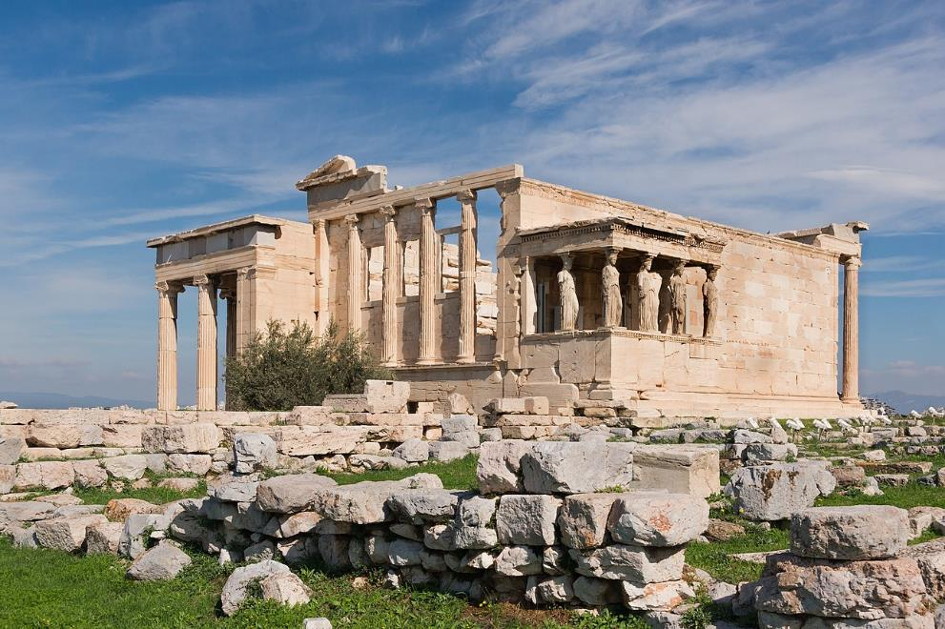
L'Erechtheion Temple Grec

Slide 2
L’Érechthéion (en grec ancien Ἐρέχθειον / Erékhtheion, en grec moderne Ερέχθειο / Erékhthio) est un ancien temple grec d’ordre ionique situé sur l'acropole d'Athènes, au nord du Parthénon. C’est le dernier monument érigé sur l’Acropole, la célèbre colline, avant la fin du ve siècle av. J.-C. et il est renommé pour son architecture à la fois élégante et inhabituelle.
Il remplace le temple archaïque d’Athéna Polias qui se trouvait entre le Parthénon et l’emplacement actuel et qui fut détruit par les Perses en 480 av. J.-C. lors des guerres médiques.
Il est situé à l’emplacement de l’Acropole primitive et regroupait certaines des reliques les plus anciennes et les plus sacrées des Athéniens ; c’est à cet endroit qu’eut lieu la dispute entre Athéna et Poséidon.

Slide 3
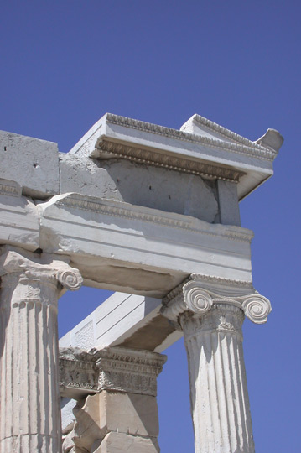
Détail de l'entablement : derrière la colonne de droite, on peut apercevoir une ante.

Slide 4
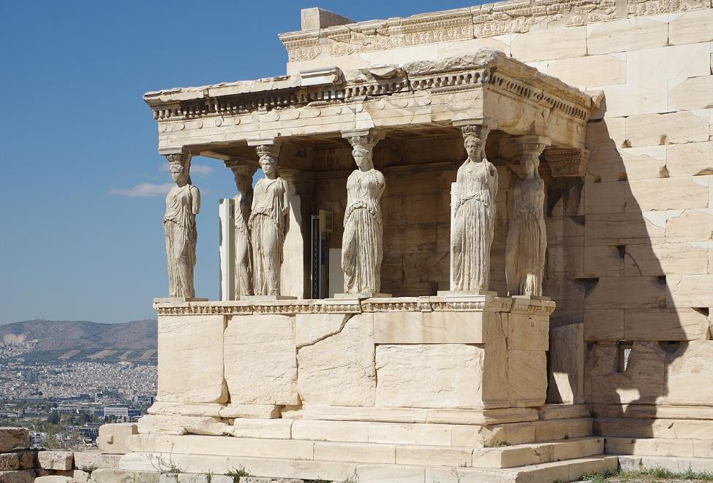
Grèce, Athènes, Acropole, Érechthéion

Slide 5
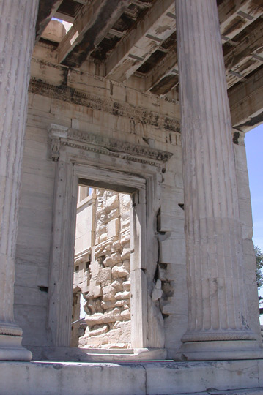
Érechthéion. Le porche nord.

Slide 6
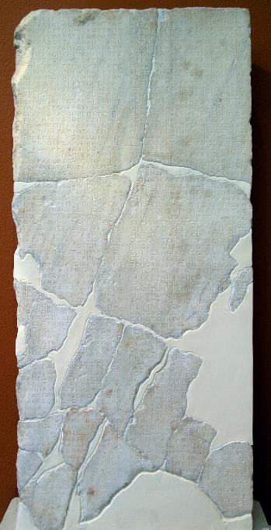
: Comptes de construction de l'Erechthéion, 408/7 av. J.-C.

Slide 7
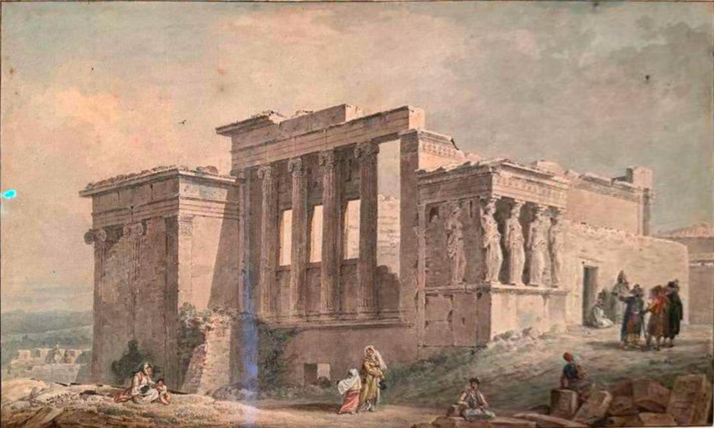
Louis-François Cassas, L’Érechthéion.

Slide 8
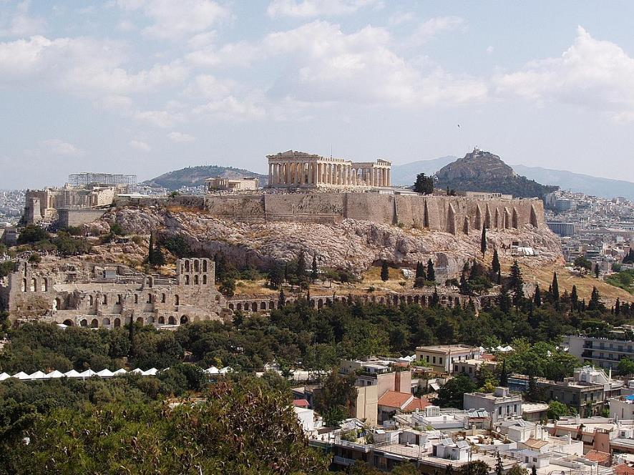
Acropolis à Athènes, Grèce

Slide 9
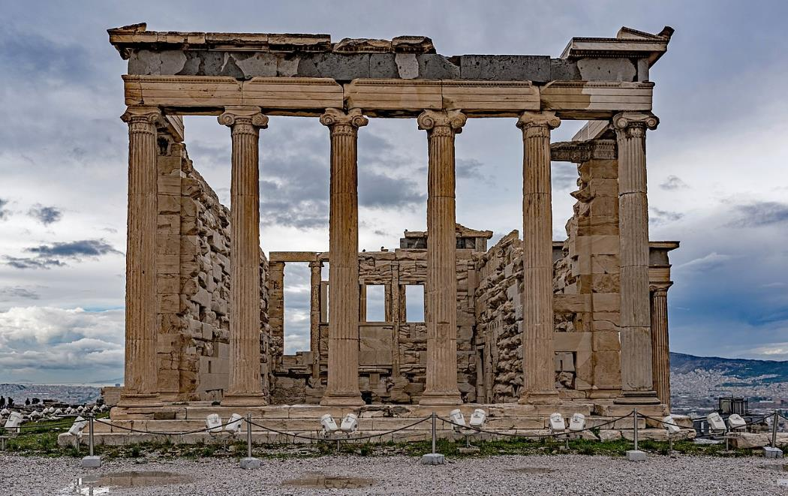
Façade Est

Slide 10
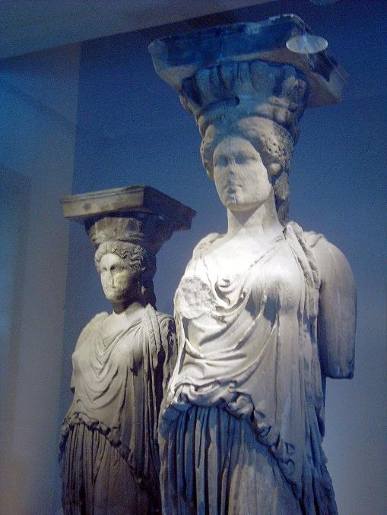
Figures originales du musée de l'Acropole

Slide 11
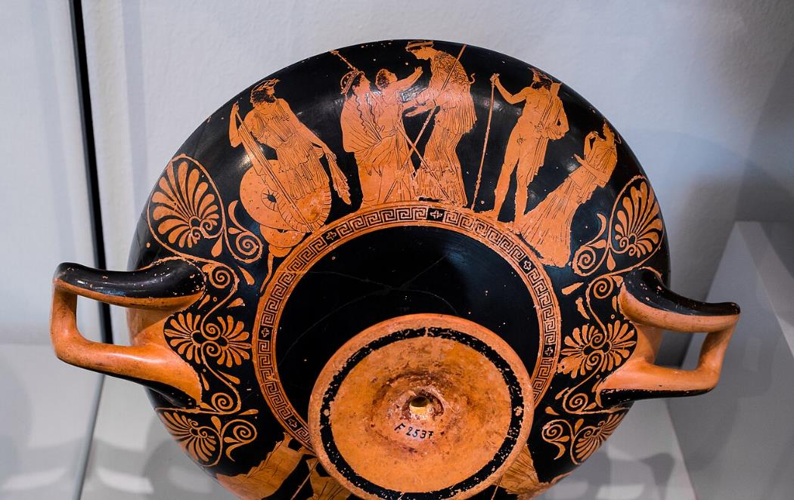
type d'objet / forme de vase : coupe attique à figures rouges (kylix)

Slide 12
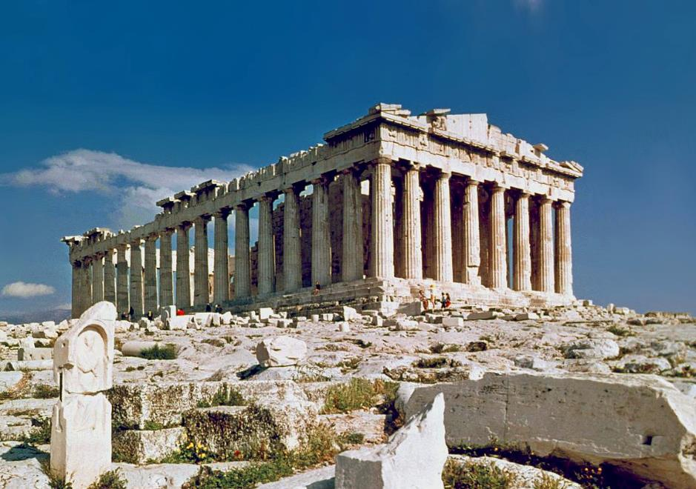
Le Parthénon à Athènes

Slide 13
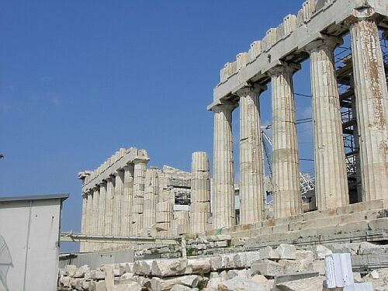
Façade sud.

Slide 14
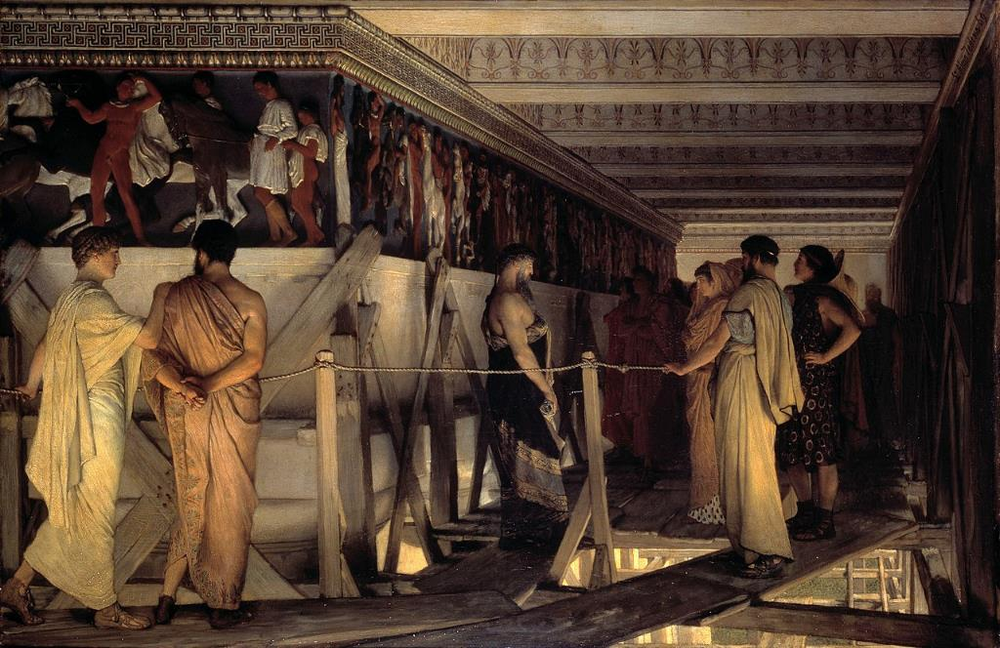
Phidias montre à ses amis la frise ionique du Parthénon, par Lawrence Alma-Tadema (1868). Socrate et Alcibiade sont à gauche du tableau.

Slide 15
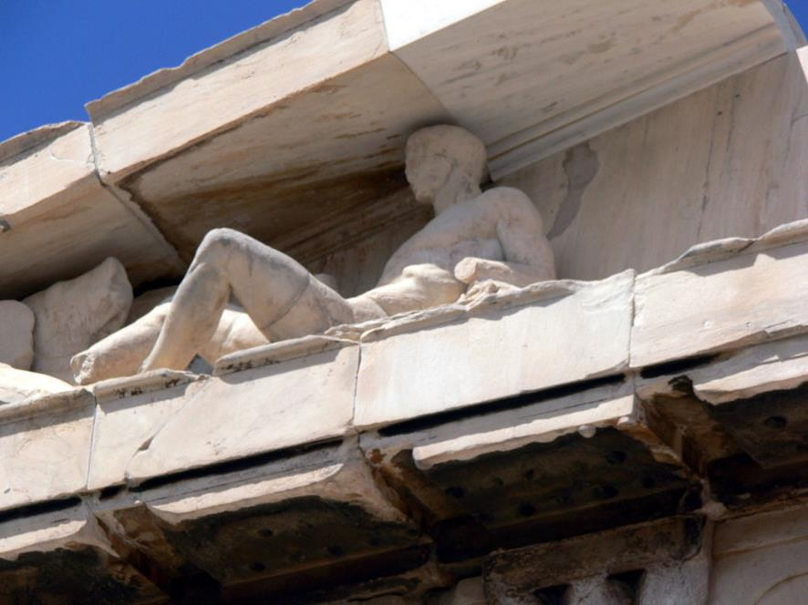
Fronton est du Parthénon.

Slide 16
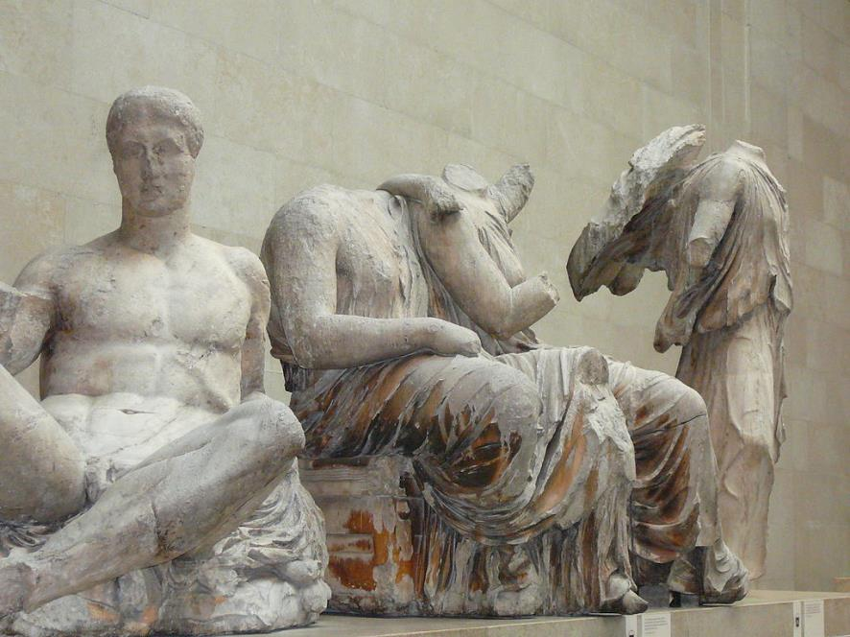
Partie gauche du fronton est du Parthénon, respectivement Dionysos, Déméter et Perséphone (Helios n'est pas visible sur la photo).

Slide 17
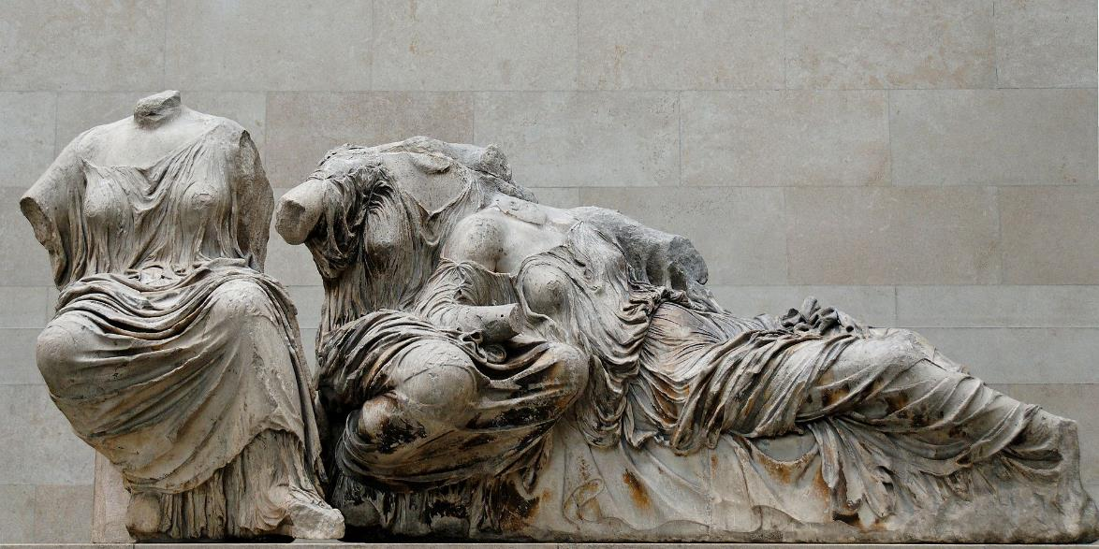

Slide 18
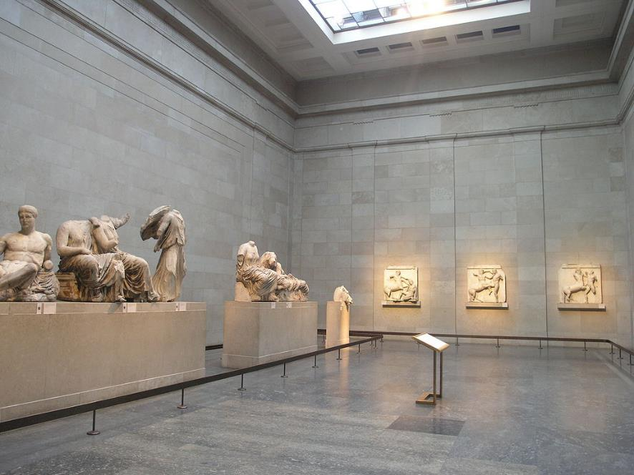
Fronton est : naissance d'Athéna et métopes de la Centauromachie, British Museum, salle 18.

Slide 19
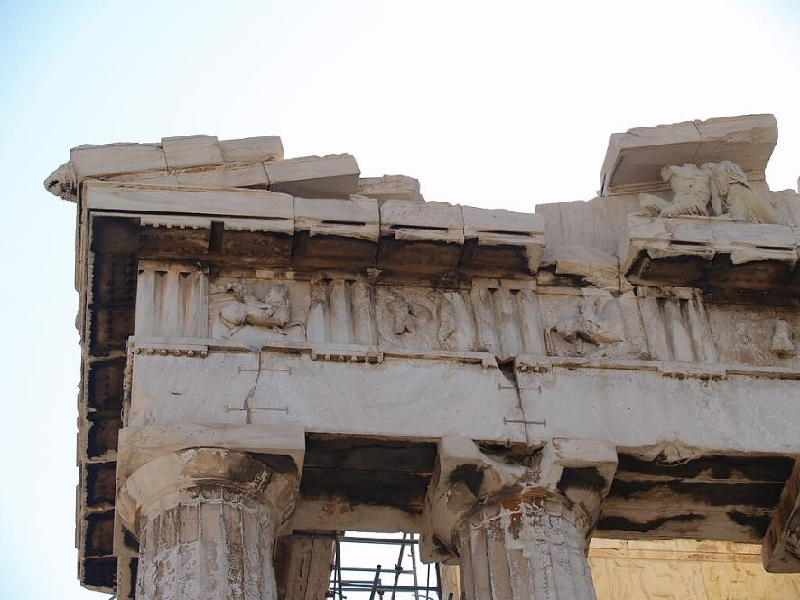
Frises antiques à l'angle nord-ouest du Parthénon

Slide 20
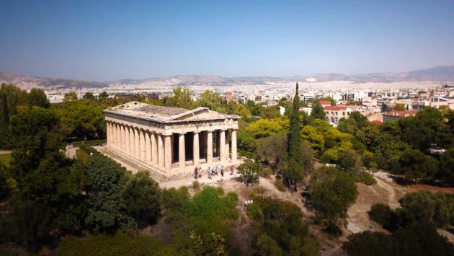
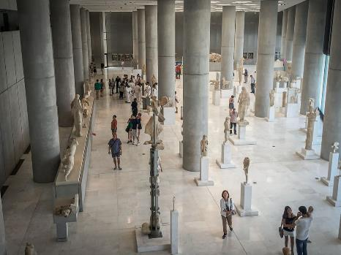
des collections permanentes, le Musée de l’Acropole
Agora Antique, temple d’Héphaistos, à Athènes

Slide 21
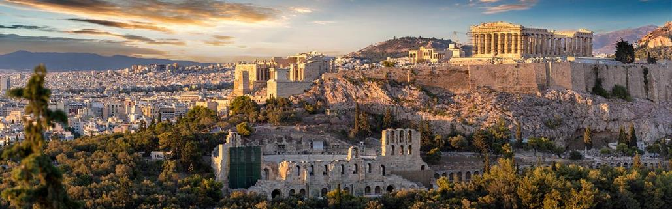
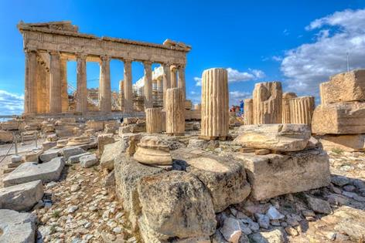
l'Acropole et du Parthénon (Athènes, Grèce)
Le Parthénon, le plus grand temple de l'Acropole Grèce

Slide 22
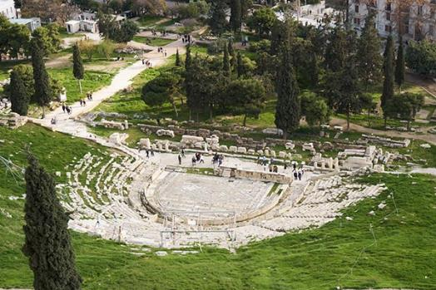
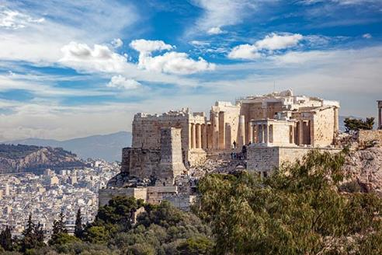
Le Théâtre de Dionysos vu de l'Acropole
Propylon, l'endroit où vous entrez dans le parc de l'Acropole

Slide 23
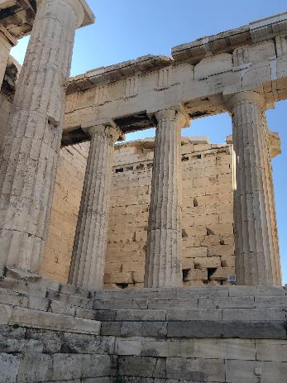
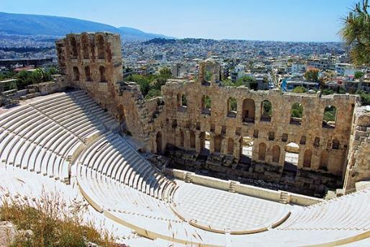
L'Odéion d'Hérode Atticus

Slide 24
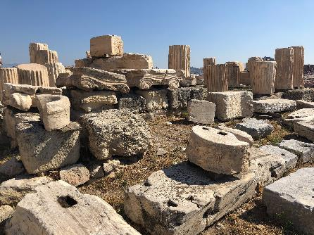
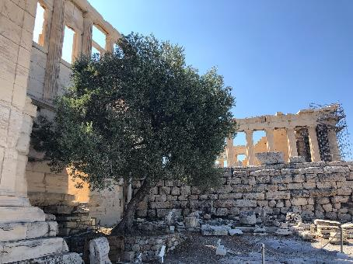

Slide 25
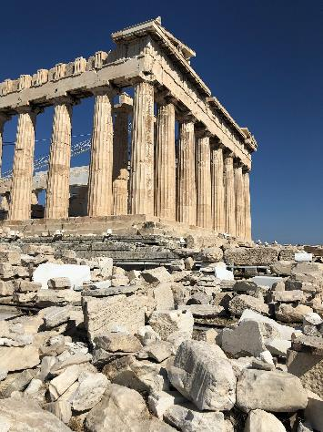
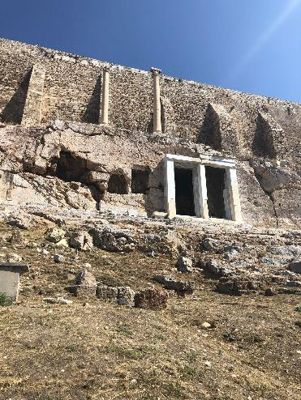

Slide 26
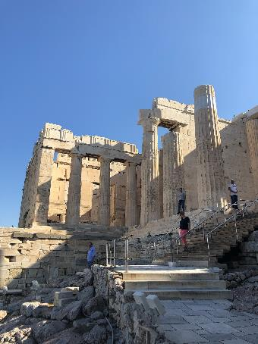
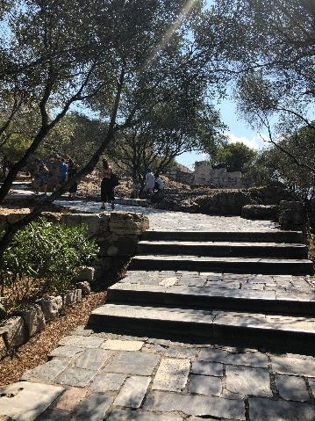

Slide 27
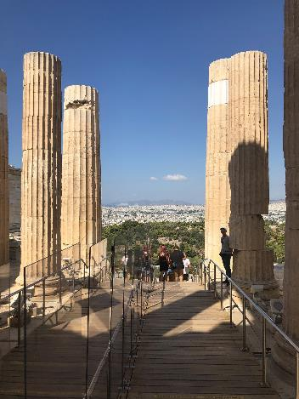
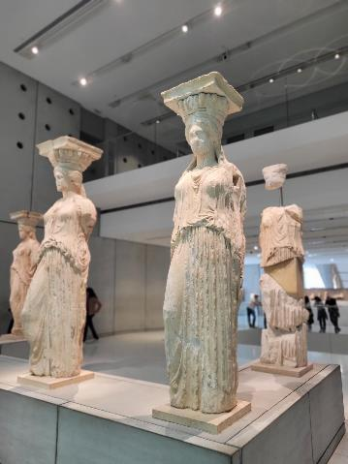

Slide 28
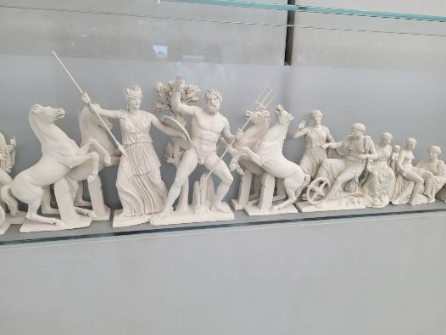
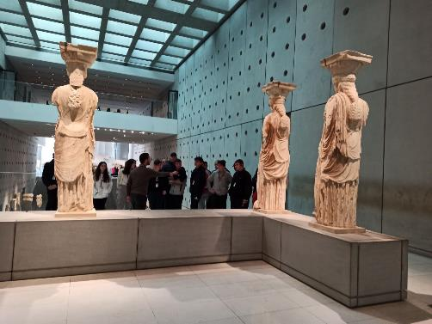

Slide 29
Lorient Vous A Présenté L’Erectheion Grec
Sur Une Suggestion De JackDidier
Les Images Et Le Son Du Net
Merci De Votre Visite
Daniel

